Slide 1


TT25-21001 ALGORITMA DAN PEMROGRAMAN
FTI - Teknik Telekomunikasi
Pertemuan 5 – Visualisasi Plotting Data
2 SKS
Soraida Sabella, S.T., M.T

Slide 2
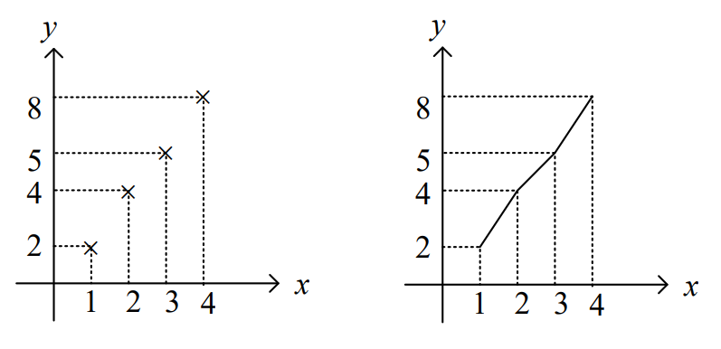
Drawing Figures in MATLAB (1)
We use the “ plot() ” functions to draw figures in matlab.
Plot function is used as plot(x, y) where x and y are two vectors of equal length.
If, x = [1 2 3 4] and y = [2 4 5 8], Then, plot(x, y)
MK. Algoritma dan Pemrograman
Pert. 5 – Visualisasi Plotting Data
2

Slide 3
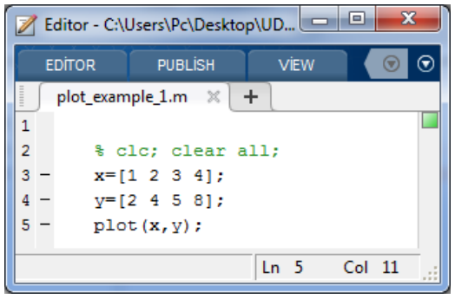
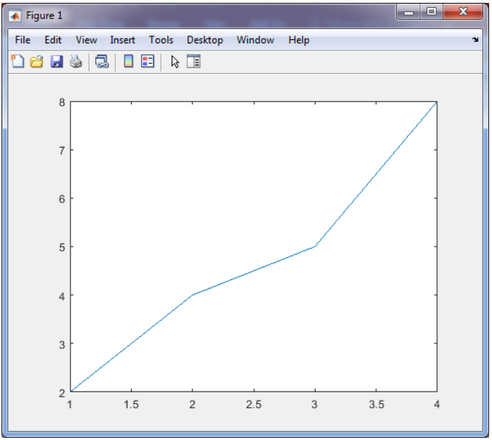
Drawing Figures in MATLAB (2)
Notes :
If you we use plot command as ‘plot(y)’ then MATLAB assumes that x vector is in the form of x=[1, 2, 3⋯] and runs the command ‘plot(x, y)‘
MK. Algoritma dan Pemrograman
Pert. 5 – Visualisasi Plotting Data
3

Slide 4
AXIS Command (1)
Perintah AXIS digunakan untuk melihat membatasi grafik yang masuk ke dalam interval x dan interval y. Sintaks penggunaannya adalah sebagai
AXIS ( [ 𝑥𝑚𝑖𝑛 𝑥𝑚𝑎𝑥 𝑦𝑚𝑖𝑛 𝑦𝑚𝑎𝑥 ] )
Di mana, ‘’xmin xmax ymin ymax’’ dan adalah perbatasan di mana grafik ditampilkan.
MK. Algoritma dan Pemrograman
Pert. 5 – Visualisasi Plotting Data
4

Slide 5
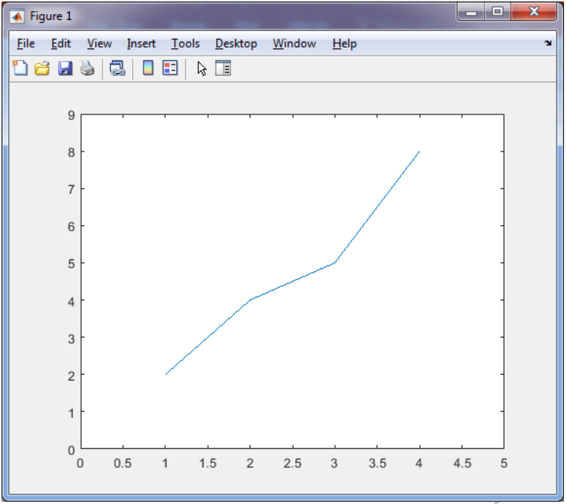
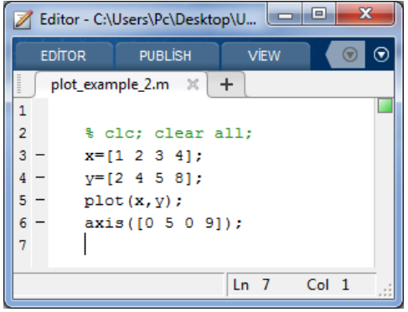
AXIS Command (2)
Example 1 :
MK. Algoritma dan Pemrograman
Pert. 5 – Visualisasi Plotting Data
5

Slide 6
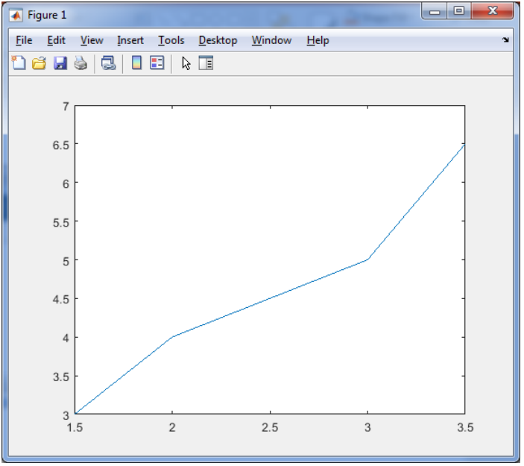
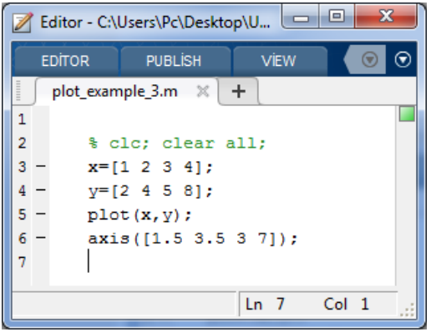
AXIS Command (3)
Example 2 :
Tambahkan ‘grid on’ untuk menampilkan grid
MK. Algoritma dan Pemrograman
Pert. 5 – Visualisasi Plotting Data
6

Slide 7
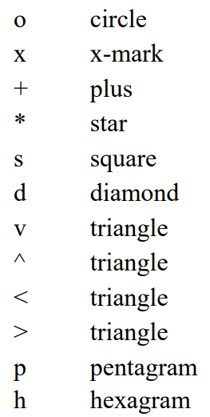
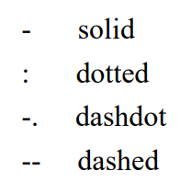
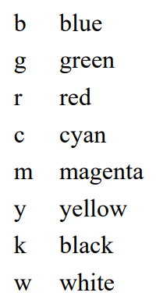
Graph Coordinates (1)
Dots
Lines
Colors
Plot can be used as :
plot(x, y, ‘rs’)
where ‘s’, can take one of the values as in :
or can be written
help plot
In Command Windows
MK. Algoritma dan Pemrograman
Pert. 5 – Visualisasi Plotting Data
7

Slide 8
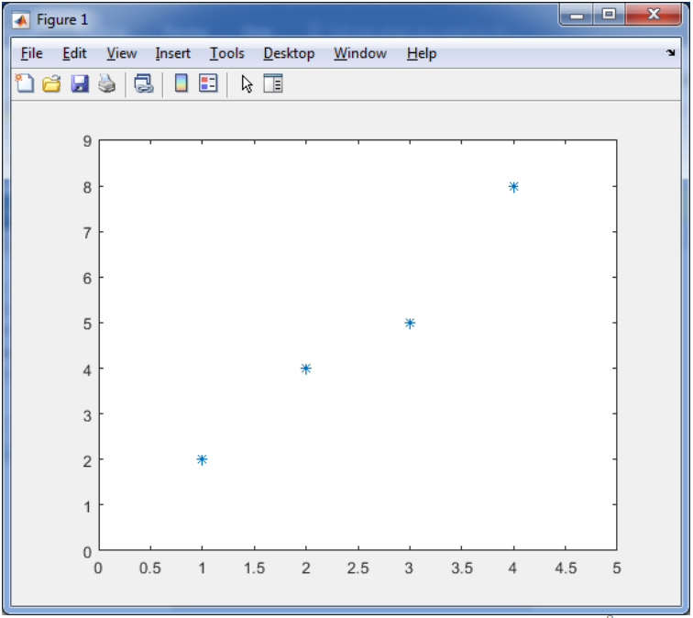
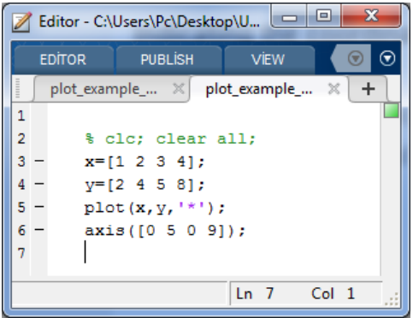
Graph Coordinates (2)
Example 1 :
MK. Algoritma dan Pemrograman
Pert. 5 – Visualisasi Plotting Data
8

Slide 9
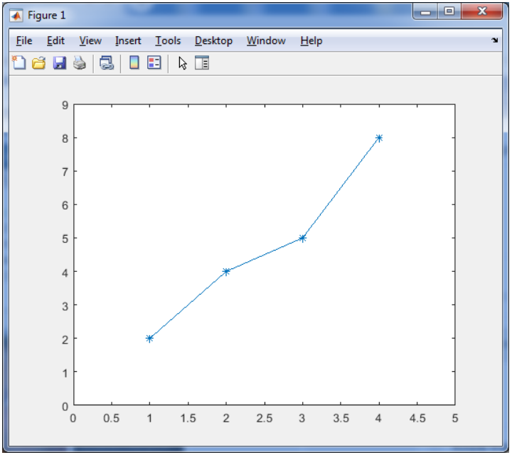
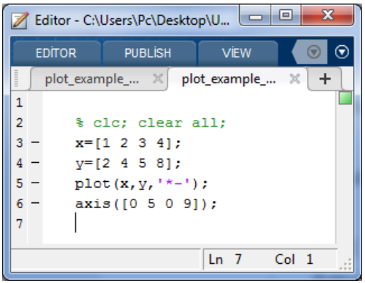
Graph Coordinates (3)
Example 2 :
MK. Algoritma dan Pemrograman
Pert. 5 – Visualisasi Plotting Data
9

Slide 10
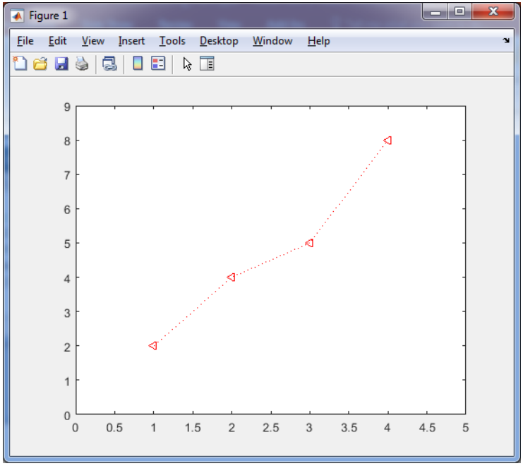
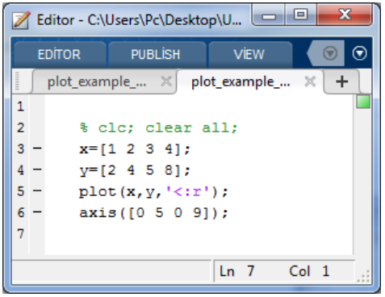
Graph Coordinates (4)
Example 3 :
MK. Algoritma dan Pemrograman
Pert. 5 – Visualisasi Plotting Data
10

Slide 11
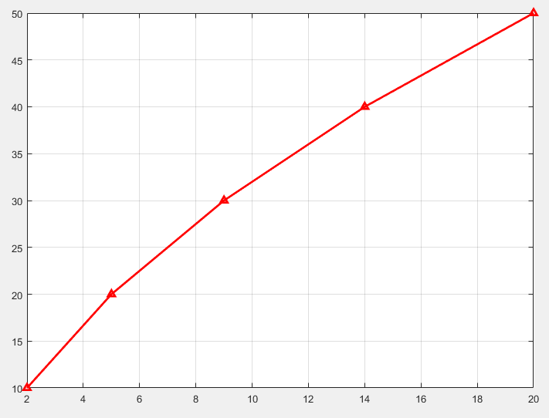
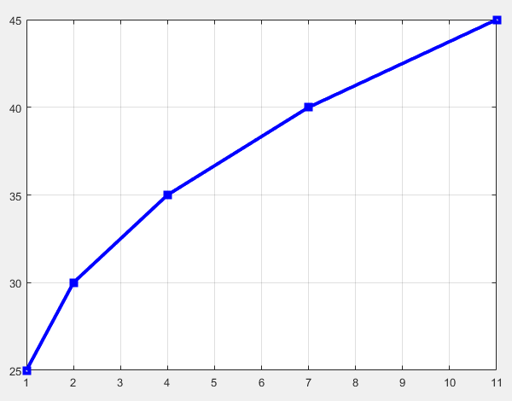
Study Case
1. Buatlah grafik serupa seperti gambar di bawah ini dengan Matlab.
2. Buatlah grafik serupa seperti gambar di bawah ini dengan Matlab.
Merah
Linewidth 2
Grid on
segitiga
Biru
Linewidth 3
Grid on
kotak
MK. Algoritma dan Pemrograman
Pert. 5 – Visualisasi Plotting Data
11

Slide 12
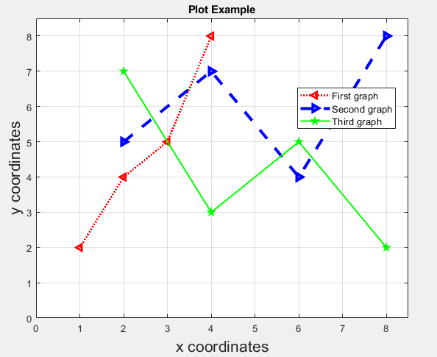
Study Case
MK. Algoritma dan Pemrograman
Pert. 5 – Visualisasi Plotting Data
12

